Slide 1
To-Do List
2021150020 유세정

Slide 2


목차
서비스 개요
컴포넌트 구성
서비스 설명
소감

Slide 3
서비스 개요
“To-Do List “
로그인 후 사용자가 할 일 목록을 효과적으로 관리 할 수 있도록 도와주는 서비스입니다.
간편하게 할 일을 추가하고 완료 상태로 변경하며 시각적으로 확인할 수 있습니다.

Slide 4
서비스 개요
기능
회원 가입 : id, 비밀번호, 닉네임, 이메일, 전화번호를 입력하여 회원가입을 할 수 있습니다.
로그인 : 회원 가입 한 id, 비밀번호를 입력하여 로그인을 할 수 있습니다.
할 일 추가 및 삭제: 사용자는 웹 앱을 통해 할 일을 손쉽게 추가하고 삭제할 수 있습니다.
할 일 완료 체크: 완료된 할 일에 대해 체크하여 시각적으로 완료된 항목을 확인할 수 있습니다.
마이페이지 기능: 사용자는 개인화된 마이페이지에서 회원가입시의 본인의 정보를 알 수 있습니다.
비밀번호 수정 기능 : 사용자는 본인의 비밀번호를 수정할 수 있습니다.

Slide 5

컴포넌트 구성
Front-end(Html, Jsp)
Back-end(Servlet)
Database(Mysql)
회원가입 요청
회원정보 저장
Id
로그인 요청
로그인 정보 조회
Password
사용자
마이페이지 조회
회원정보 조회
Username
비밀번호 수정
비밀번호 조회
Email
투두리스트 편집
Mobile
투두리스트 추가,삭제
투두리스트 목록
투두리스트 조회
To-do List

Slide 6
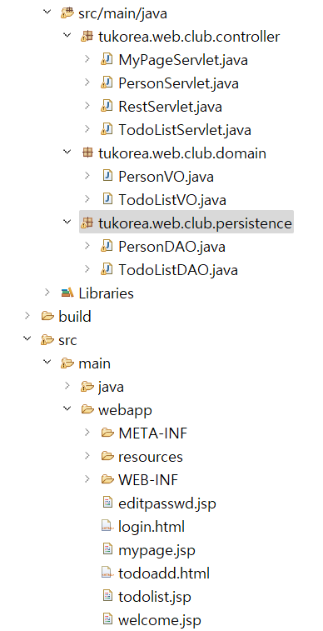
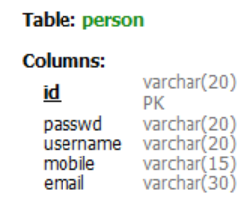
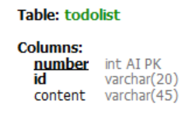
서비스 개요

Slide 7

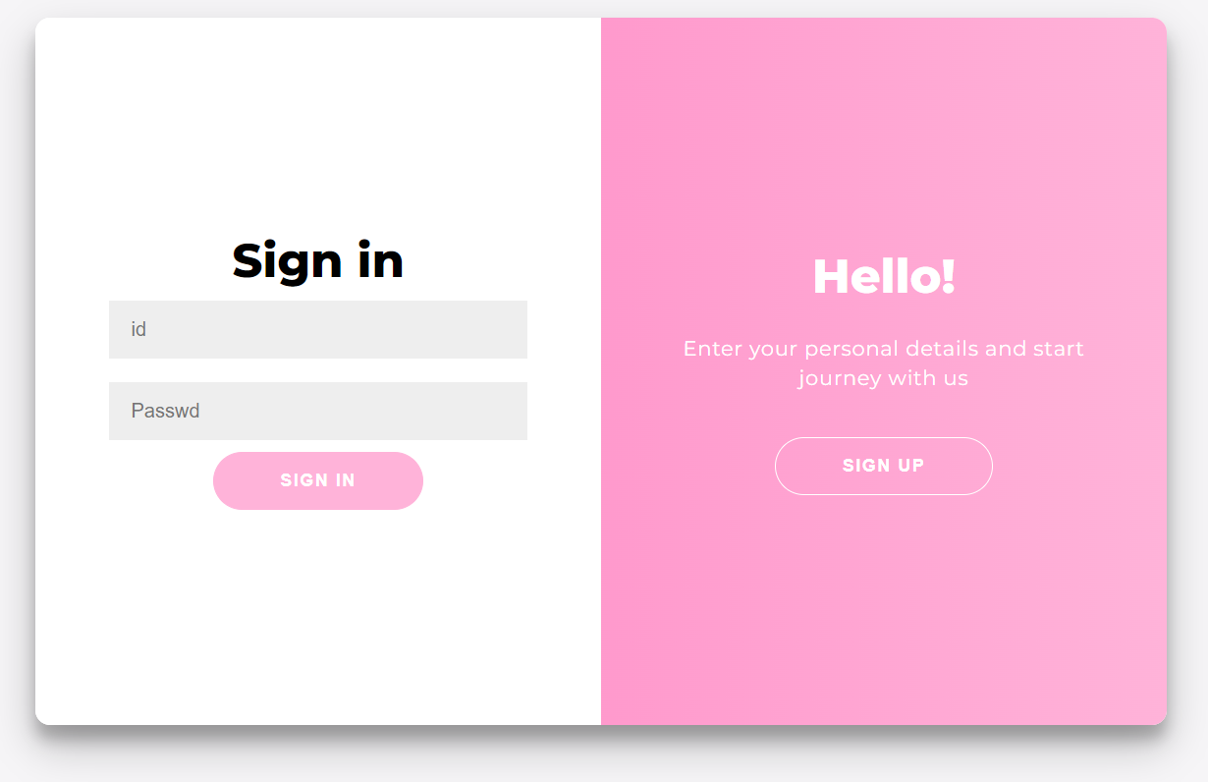
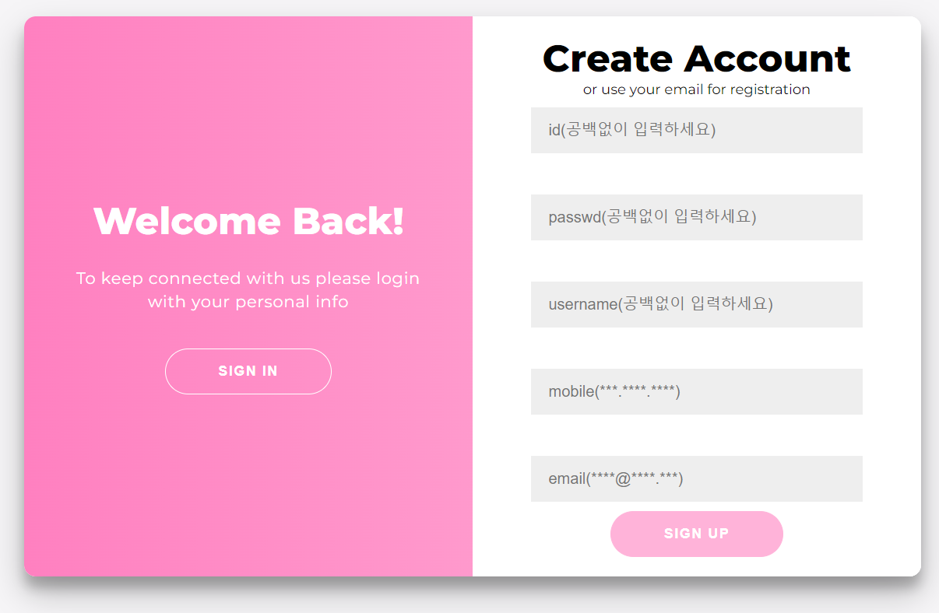
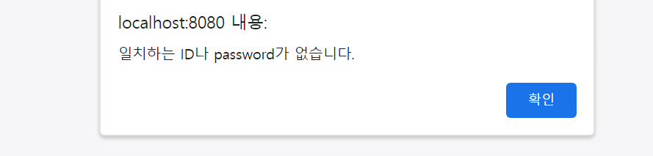
서비스 설명
로그인
회원가입
로그인 실패

Slide 8
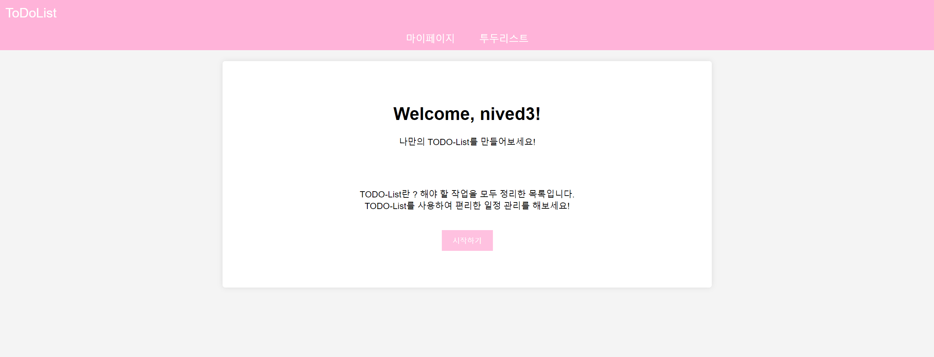
서비스 설명
메인페이지

Slide 9
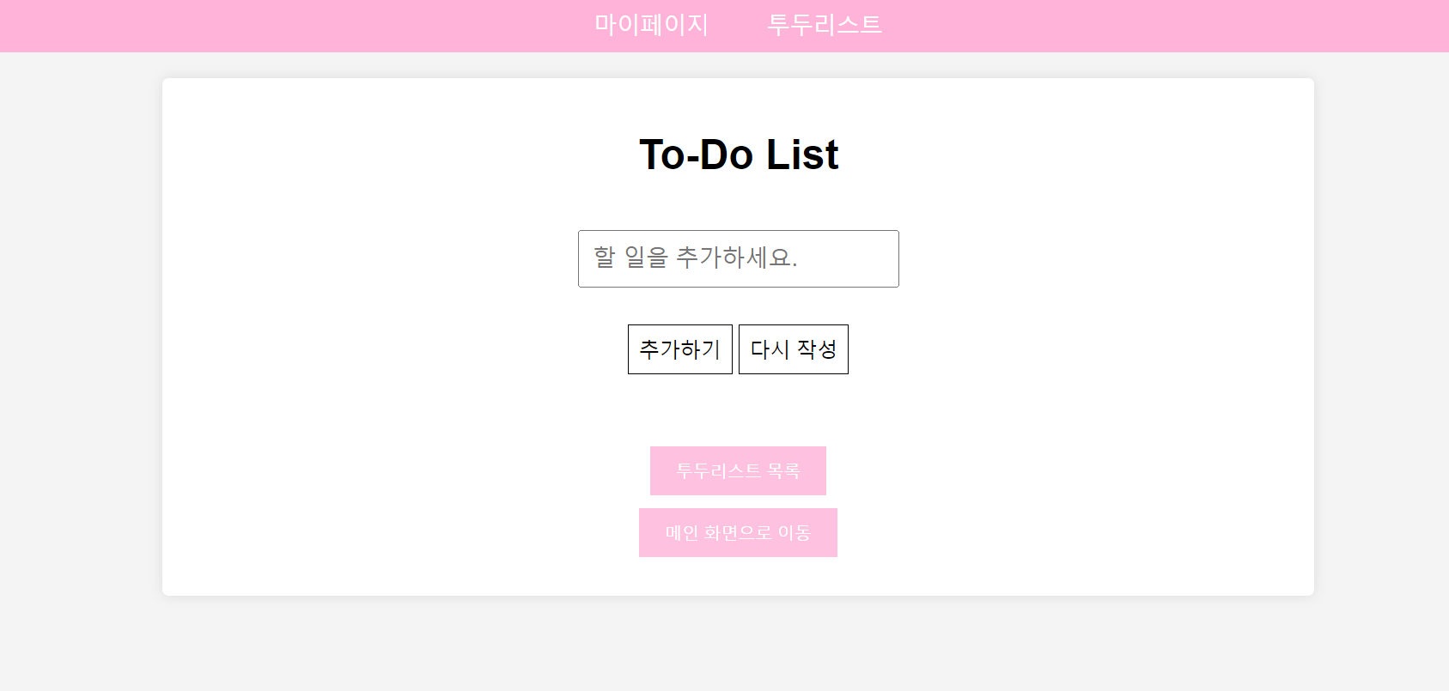
서비스 설명
투두리스트 추가

Slide 10
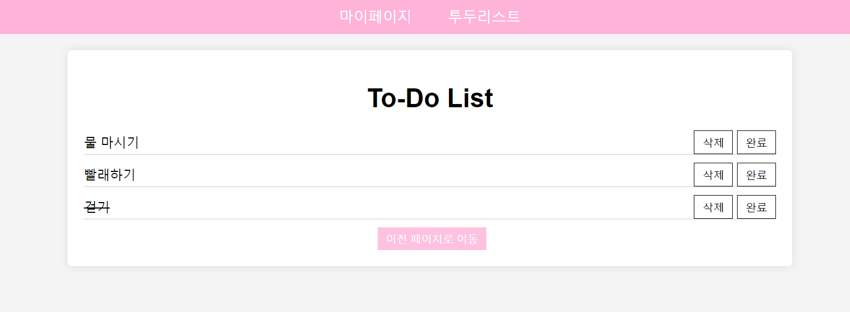
서비스 설명
투두리스트 목록

Slide 11
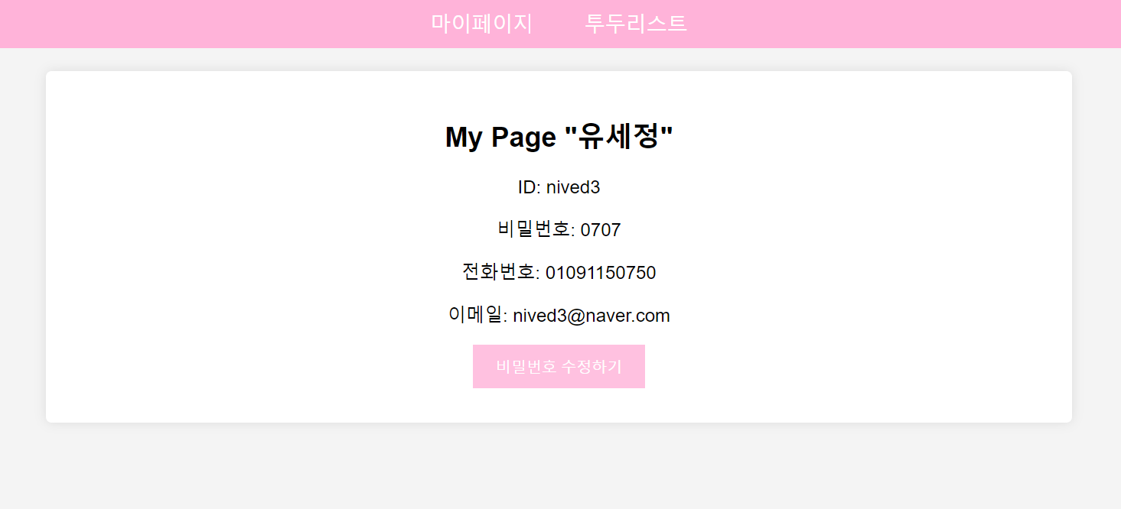
서비스 설명
마이페이지

Slide 12
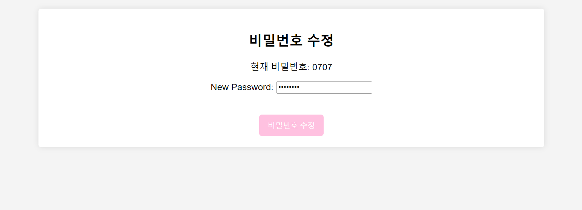
서비스 설명
비밀번호 수정

Slide 13
감사합니다

